Slide 1
Omavalvonnan seurantatietojen raportointi, P1
Toimiala: Pelastuslaitos
Raportoitava jakso: 1-4.2026 (tammikuu-huhtikuu)
Lyhenteet:
NPS (Net Promoter Score): Suositteluindeksi (asiakkaat ja henkilöstö)
Haipro: Haitta- ja vaaratapahtumailmoitus -järjestelmä
Edellisen kauden (9-12.2025) arvo ilmoitetaan suluissa.
P1: 1-4.2026, P2: 5-8.2026, P3: 9-12.2026

Slide 2
Saatavuus
Toimintavalmiusaika | Riskiluokka
 | I | II | III | IV | P1
Ensimmäisen vasteen riskiluokkakohtainen ruudun toimintavalmiusajan enimmäisaika minuutteina | 6 min | 10 min | 20 min
Toimintavalmiusaika/riskiluokka nykyhetkellä | 5:25 | 7:10 | 9:30 | 12:51
Toimintavalmiusaikatavoitteiden vähimmäistaso | 50 % | 50 % | 50 %
Toimintavalmiusaikatavoitteiden täyttyminen/riskiluokka nykyhetkellä | 78% | 86% | 100 % |  | 91 %
Ensimmäisen yksikön toiminta- valmiusaikatavoitteen mediaani minuutteina ja sekunteina kaikissa kiireellisissä tehtävissä, riskiluokista riippumatta. |  |  |  |  | 8:45
Ensivaste | P1 | P2 | P3
Määrä | 113 | xx | xx
Korjaavat toimenpiteet
Hali-järjestelmä.

Slide 3
Turvallisuus ja laatu
Palotarkastusten toteutuminen (tavoite 100%) | P1 2026 | P2 2026 | P3 2026
Yritys- ja laitoskohteiden yleisten palotarkastusten toteutuminen (%) | 41,8 %
Asuinrakennusten yleisten palotarkastusten toteutuminen (%) | 17,2 %
Pientalojen paloturvallisuuden itsearviointi palautus (%) | 39,9 %
Turvallisuusviestinnässä tavoitetut (osallistujat, kpl) | 3,5 % 93 kpl
Paloriski-ilmoitusten määrä
27 kpl
Tavoitettavuus sosiaalinen media (kpl)
Talous | P1 | P2 | P3
Talousarvion toteutuminen | 32% | xx% | Xx%
Korjaavat toimenpiteet:
xxx
Informoiminen, viestit ym.
117 579
(9 kpl)

Slide 4
Osallisuus
Miten tuetaan asukkaiden osallisuutta palveluiden suunnittelussa, toteutuksessa ja arvioinnissa?
Pelastustoimen jaosto.
Asiakaspalautteet (Roidu)
Riski-ilmoitukset.
Keskustelut alueen asukkaiden kanssa
Yhdessä sovitut teemat järjestöjen kanssa palveluiden kehittämiseen.
Sopimuspalokuntien yhteistoimintatyöryhmän kanssa kehitetään, harmonisoidaan ja ylläpidetään alueen sopimuspalokuntatoimintaa.
Sopimuspalokuntalaiset ovat mukana palvelujen kehittämisessä ja arvioinnissa.
Pelastuslaitoksen sopimuspalokuntien yhteistoimintatyöryhmä, kehityskekustelut sopimuspalokuntien kanssa yms.
​
Tehdyt toimenpiteet palvelujen käyttäjien tekemien haitta- ja vaaratapahtumailmoitusten,
muistutusten ja kanteluiden perusteella:
Prosessien harmonisoiminen ja yhteen sovittaminen ilmoitusten perusteella.

Slide 5
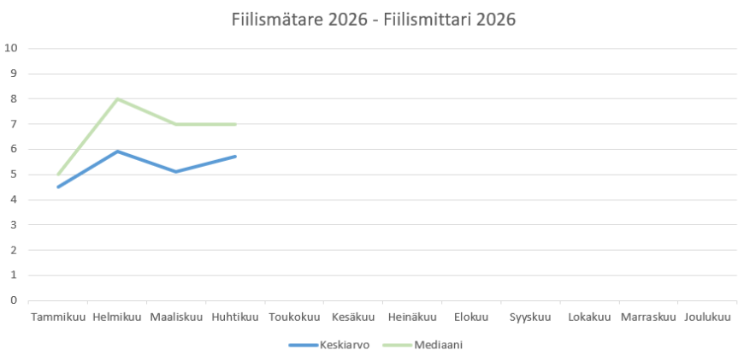
Henkilöstö
Henkilöstömäärä, P1/P2/P3
Vakinaiset: 142 / xx / xx
Määräaikaiset: 20 / xx / xx
Sivutoimiset: 769 / xxx / xxx
VPK: 162 / xxx / xxx
Yhteensä: 1093 / xxxx / xxxx
Työturvallisuusilmoituksia HaiPro- järjestelman kautta
Tapaturmailmoitusten määrä:
13 (28)
Yleisimmät ilmoitustyypit:
1. Työtapaturma, 7 (5)
2. Muu turvallisuushavainto, 5 (2)
3. Läheltä piti-tilanne, 1 (1)
Fiilismittari 2026
Poissaolopäivät/
sairaspoissaolopäivät
988 (3101) /
57 (738) päivää
Työhyvinvointia edistävät toimenpiteet
Työnohjaus
Työkyvyn johtaminen
Kehityskeskustelut
TYKY-päivä
38 (19)

